Slide 1
Factores que influyen en accidentes de tránsito graves: Un enfoque bayesiano
Autor: Iván Paredes

Slide 2
1. Introducción
Contexto:
- Los accidentes de tránsito son un problema crítico de salud pública en la CDMX.
Objetivo:
- Analizar el impacto de la lluvia, el tráfico y los fines de semana en la probabilidad de accidentes con heridos.
Enfoque:
- Modelo de regresión logística bayesiana.
- Incorpora incertidumbre y evidencia empírica.

Slide 3
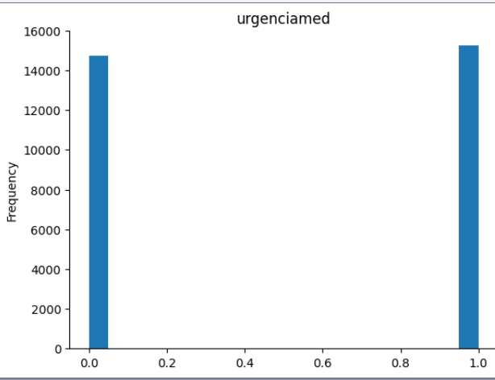
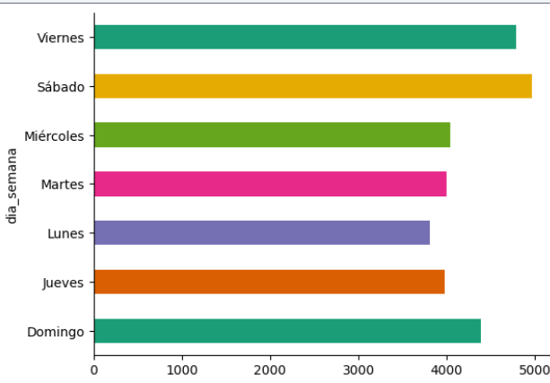
1. Introducción

Slide 4
2. Métodos
Modelo:
- Variable respuesta: Accidentes con heridos (Sí/No).
Predictores:
- Lluvia (precipitación en 3 estaciones).
- Día de la semana.
- Congestión (pasajeros en Metrobús Líneas 1–7).
- Población por alcaldía.
Técnica:
- Regresión logística bayesiana con priors débilmente informativos.
- Inferencia vía MCMC en PyMC.

Slide 5
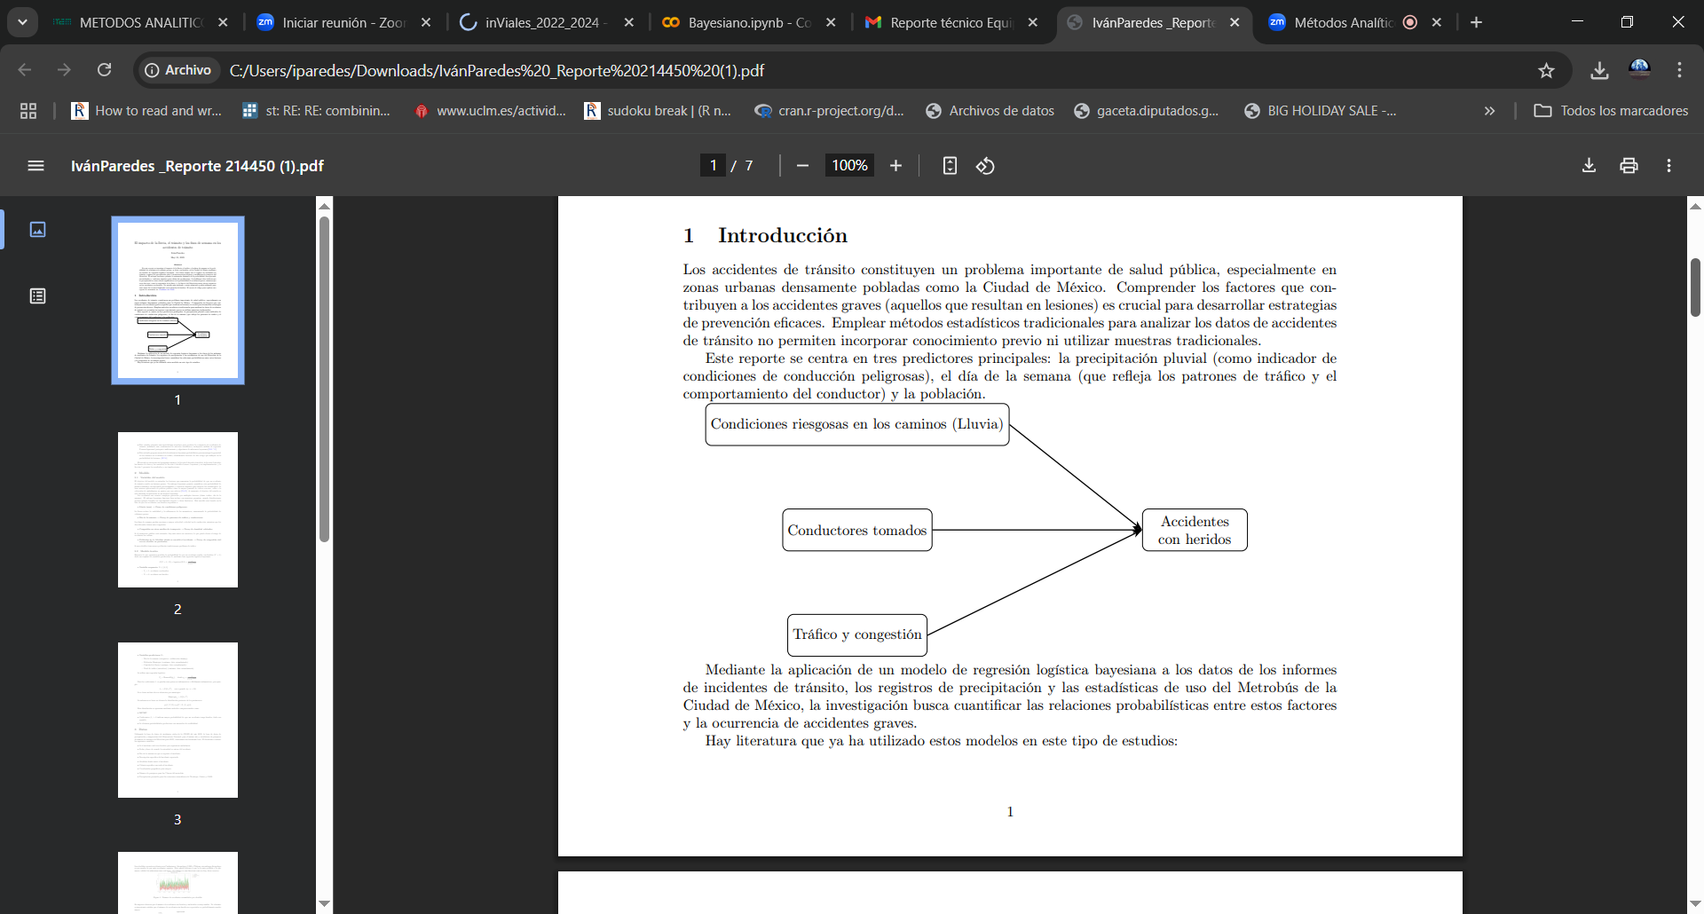
2. Métodos
Lluvia (mm) → Proxy de condiciones peligrosas
Día de la semana → Proxy de patrones de tráfico y conductores
Congestión en otros medios de transporte → Proxy de densidad vehicular
Población de la Alcaldía donde se sucedió el accidente → Proxy de congestión vial en esa alcaldía en particular

Slide 6
3. Resultados Clave
Lluvia:
- No tiene efecto significativo (intervalos incluyen cero).
Metrobús:
- Líneas 1 y 6: Reducción significativa en accidentes con heridos.
- Explicación posible: Congestión reduce velocidad.
Otros factores:
- Día de la semana y población: No significativos.

Slide 7
4. Tabla de Resultado
Parámetro Media IC 95% Significativo?
-------------------------------------------------------------
Lluvia (Tacubaya) -0.153 [-0.352, 0.030] No
Línea 1 Metrobús -0.583 [-1.097, -0.071] Sí

Slide 8
5. Conclusiones
Hallazgo principal:
- Mayor congestión (ej. Metrobús) puede reducir accidentes graves.
- La lluvia no muestra impacto claro.
Implicaciones:
- Gestión del tráfico como estrategia preventiva.
- Asignación más eficiente de recursos públicos.
Limitaciones:
- Solo 3 estaciones meteorológicas.
Ampliaciones futuras:
- Variables horarias (mañana/tarde/noche).
- Más estaciones meteorológicas.
- Evaluar infraestructura vial.

Slide 9
6. Referencias y Reproducibilidad
Referencias:
- Deublein et al. (2012): Modelos bayesianos jerárquicos.
- Pérez (2025): Factores territoriales en accidentes.
Reproducibilidad:
- Código disponible en: [Cuaderno de Colab]

